Slide 1
«Наш первый президент»
Час интересных сообщений посвящен
Дню Первого Президента РК

Slide 4
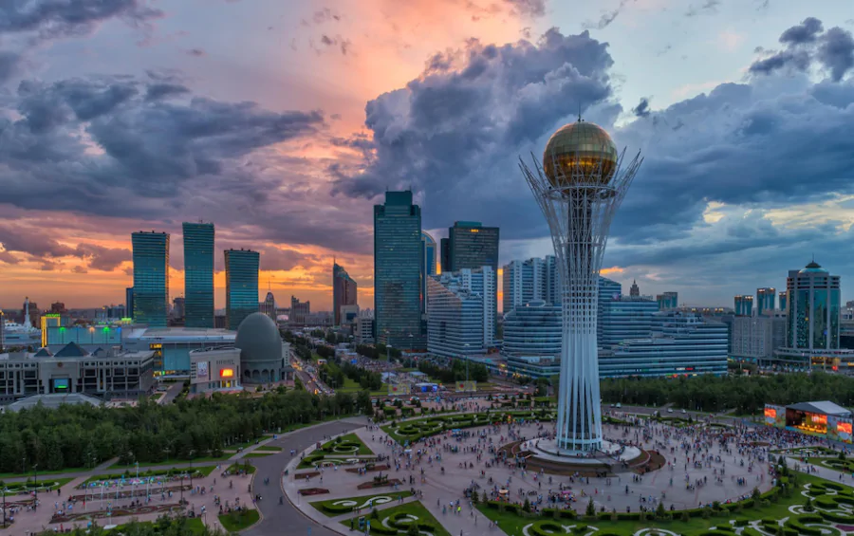

Slide 5
1 декабря
государственный праздник -
День первого президента Республики Казахстан

Slide 6
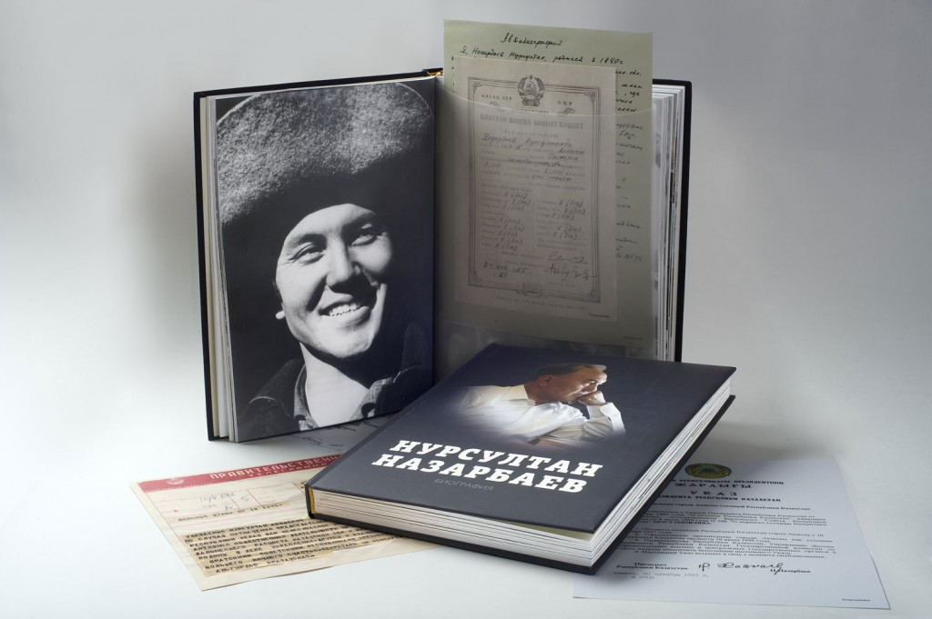
«Нурсултан Назарбаев. Биография»,
Выпущена издательством «Деловой Мир» в 2012 году.

Slide 7
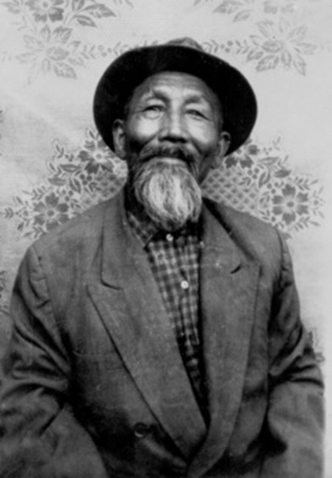
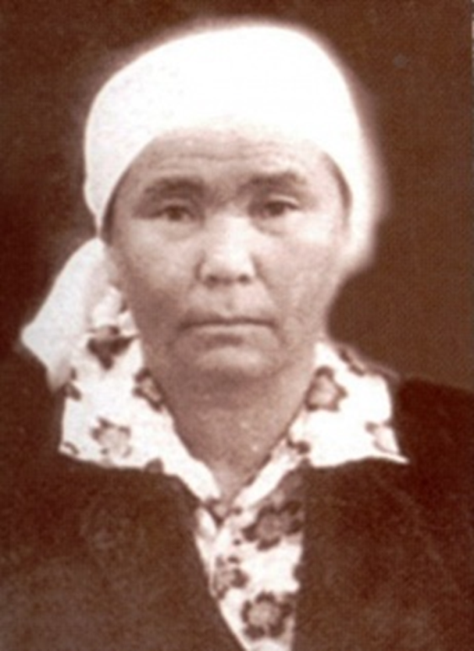
Детство
Нурсултан Назарбаев родился 6 июля 1940 в селе Шамалган Каскеленского, ныне Каскеленского района Алматинской области в семье крестьянина.

Slide 8
В первом ряду слева направо: брат Болат, сестра Анипа;
во втором ряду — Нурсултан, мать Альжан, отец Абиш;
в третьем ряду — брат Сатыбалды, племянница Зейнегуль.

Slide 10
Отец Нурсултана — Абиш Назарбаев (1898–1971 г)
Рано потерявший отца Абиш нанялся батраком в зажиточную русскую семью Никифировых, где получил трудовую закалку и первые профессиональные навыки. Благодаря своему трудолюбию и тяге к знаниям Абиш, в отличие от многих своих сверстников, выучил русский язык, научился пахать землю и управлять мельницей, освоил сапожное дело, овладел азами садоводства и торговли, что было довольно редким в его среде.
В молодости Абиш был разнорабочим, вел единоличное хозяйство.
С середины 1930-х годов принял деятельное участие в создании совхоза Ушконыр, а после его ликвидации в 1939 году вступил в колхоз имени Д. А. Фурманова, первоначально возглавив там полеводческую бригаду. В 1940 году, спасая от пожара колхозный скот и имущество на одном из горных зимовий, получил сильные ожоги и травму руки, но, несмотря на инвалидность, продолжал работать бригадиром в колхозе.

Slide 11
Мать Нурсултана — Альжан Назарбаева (1904–1977 годы)
родилась в ауле Касык, ныне село Талапты Кордайского района Жамбылской области,
в семье муллы Жатканбая. Позже факт принадлежности к духовному сословию стал причиной гонений, которым подверглась семья со стороны советской власти. Однако, несмотря на выпавшие на ее долю лишения и испытания, Альжан сохранила жизнерадостный нрав, ярко проявлявшийся в ее любви к доброй шутке и песенной импровизации. Всю свою жизнь она проработала рядовой труженицей колхоза и вела домашнее хозяйство.

Slide 12
Родители Нурсултана познакомились на строительстве Турксиба, куда Абиш устроился прорабом по вольному найму, а семья Альжан в числе других спецпереселенцев была согнана на принудительные работы.
Абиш и Альжан поженились в 1934 году. В первые 6 лет брака у них не было детей, поэтому рождение долгожданного наследника было воспринято с безграничной радостью и истолковано как награда добродетельным супругам за их любовь, верность и терпение.

Slide 13
Значение имени
Младенца нарекли именем Нурсултан, что является сочетанием имен Нур (с араб. луч, свет, сияние, чистота; коран. ан-Нур – одно из 99 имен Аллаха) и Султан (с араб. верховный правитель, повелитель, владыка, властитель, благородный, аристократ, избранный, наилучший). В кругу семьи и домочадцев, друзей и сверстников имя Нурсултан произносили в непринужденной и упрощенной форме Султан.

Slide 14
Известные предки
Одним из его предков в восьмом колене является известный военный полководец Карасай батыр Алтынайулы (1589–1671 годы), активно участвовавший в освободительной борьбе казахского народа против джунгарских завоевателей. В знак уважения к ратным заслугам Карасай батыра его имя с тех пор служит ураном (боевым кличем) рода Шапырашты.
В памяти людей также хорошо сохранилось и имя его деда Назарбая, который был активным сторонником перехода на оседлый образ жизни и многое сделал для приобщения сородичей к земледелию. До сих пор в тех местах остались названия «Мельница Назарбая», «Поляна Назарбая», непосредственно связанные с его деятельностью.

Slide 15
В детстве …
До 5-летнего возраста Нурсултан безвыездно жил в Ушконыре, где во главе животноводческой бригады его отец пас колхозную отару.
В 1948 году Нурсултан Назарбаев пошел в первый класс казахско-русской средней школы имени Д. А. Фурманова. Первые два класса Нурсултан проучился, проживая в доме своего родного дяди по отцу Умбета, поскольку у его родителей в то время не было собственного жилья в Чемолгане. Впоследствии родители приобрели здесь дом и окончательно осели в этом месте. Дальновидный Абиш намеренно выбрал дом на улице Подгорной в верхней части села, где преимущественно жили русские – чтобы в общении с ними Нурсултан хорошо освоил русский язык. С этого момента мать создала вокруг Нурсултана атмосферу культа знаний, строгой дисциплины и добросовестного выполнения им своих новых обязанностей.

Slide 16
В часы, когда Нурсултан учил уроки, в доме воцарялась тишина, и обычно бывало так, что приятелей Нурсултана по детским забавам не впускали в дом, пока тот не закончит свои школьные приготовления. Даже наигравшись с друзьями, жадный до знаний мальчик часто просиживал при свете керосиновой лампы с вечера и до самого утра, что для его родителей было сродни подвигу: из всех членов семьи жечь в доме свет в неурочное время разрешалось только Нурсултану. Так родители, в силу жестокого безвременья сами не сумевшие получить элементарного образования, старались, чтобы их мальчик мог получить все, что может дать ему маленькая сельская школа.

Slide 17
Интересы, увлечения.
К 12 годам Нурсултан уже хорошо играл на домбре и гармони, исполняя казахские и русские песни, чем приводил в восторг окружаюших. Чтобы завести собственную гармонь, Нурсултан как-то проработал все лето у соседа, изготавливая для него саманные кирпичи, а на заработанные деньги приобрел-таки вожделенный инструмент. Заметив тягу сына к музыке, позднее отец заказал у местного мастера домбру, искусство игры на которой Нурсултан совершенствовал под началом своего родственника А. Копжасарулы.
В эту же пору Нурсултан начал сочинять собственные стихи и песни, на первых порах подражательные и наивные, а с годами все более оригинальные, зрелые и осмысленные.
Однако большую часть времени Нурсултан, как и подавляющее большинство его сверстников на селе, проводил, помогая родителям в их нелегком крестьянском труде.

Slide 18
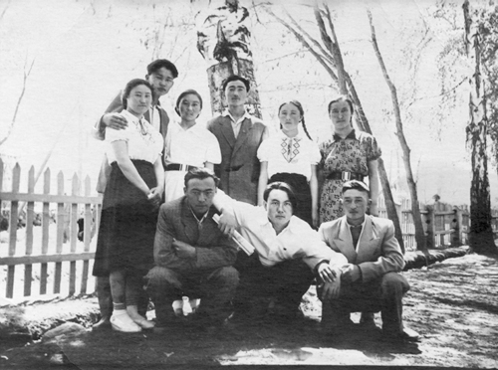
В 1957 году из-за недобора учеников 10-й класс чемолганской школы был закрыт, и для продолжения учебы Нурсултану в числе шестерых однокашников пришлось перевестись в Каскеленскую среднюю школу имени Абая, находившуюся в районном центре – селе Каскелен.

Slide 19
Аттестационная ведомость 10-го класа Каскеленской казахской средней школы имени Абая. 1958 год.

Slide 20
Школьная выпускная фотография

Slide 21
После школы
Полный честолюбивых замыслов и уверенный в собственных силах, Нурсултан после окончания школы отправился в Алма-Ату, где подал документы на химический факультет Казахского государственного университета имени С.М.Кирова. Он успешно сдал вступительные экзамены, но в конце его ждала неудача: оказалось, что для зачисления на факультет он недобрал одного балла.
Возвращаться в аул и безропотно мириться с поражением Нурсултан не мог. Он временно устроился охранником в банке, где проработал три месяца. Но присущий ему бойцовский характер и задетое за живое самолюбие побуждали юношу напряженно думать и искать возможности более достойного приложения своих сил.

Slide 22
Несбывшаяся мечта
Поэтому тем же летом 1958 года там же в Алма-Ате он сдал вступительные экзамены в Киевский институт гражданской авиации. Успешно пройдя конкурсный отбор в Управлении гражданской авиации Казахской ССР и поступив в авиационный вуз, Нурсултан с этим радостным известием вернулся в родной аул. Но неожиданно для него семейный совет, на который были приглашены и старейшины рода, не одобрил его инициативы, воспротивившись его отъезду на чужбину. Воспитанный в уважении к старшему поколению, Нурсултан покорно принял этот вердикт и, съездив в столицу, забрал свои документы.

Slide 23
Начало трудовой деятельности
Но желание шагнуть во взрослую жизнь, с честью выдержать испытание на прочность вдали от родительского гнезда, овладеть хорошей профессией и благодаря собственному труду стать полноправным членом общества было в нем неистребимым.
И в сентябре 1958 года Нурсултан отправился в Темиртау, где началось строительство Казахстанской Магнитки – Карагандинского металлургического завода.

Slide 24
Усталые, но счастливые. На коммунистическом субботнике

Slide 25
«Он вышел из народа», – так говорят про Президента Казахстана. Все годы независимости граждане нашей страны оказывали доверие Главе нашего государства. Почти три десятилетия, в ходе которых он руководил нашим государством, стали временем упорного труда, мобилизации всех ресурсов и сил, неутомимых поисков и обретений, значимых открытий и прорывов. Оно стало подлинной «Эпохой созидания», подарившей грандиозные успехи и достижения, которыми сегодня по праву гордятся все казахстанцы.

Slide 27
В нашей стране День Президента – это день исторического выбора казахстанского народа, определившего таким выбором свое будущее и свою судьбу. С 1 декабря 1991 года начался отсчет демократического развития Казахстана.
Именно Нурсултан ­Абишевич Назарбаев стал тем Лидером, который, взяв на свои плечи неимоверно тяжелый груз ответственности перед страной и ее народом, сполна выполнил миссию пробуждения национального духа и возрождения государственности.

Slide 29
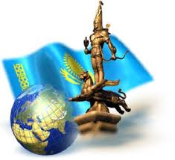
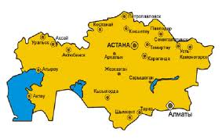

Slide 30
Спасибо за внимание !

